Slide 1
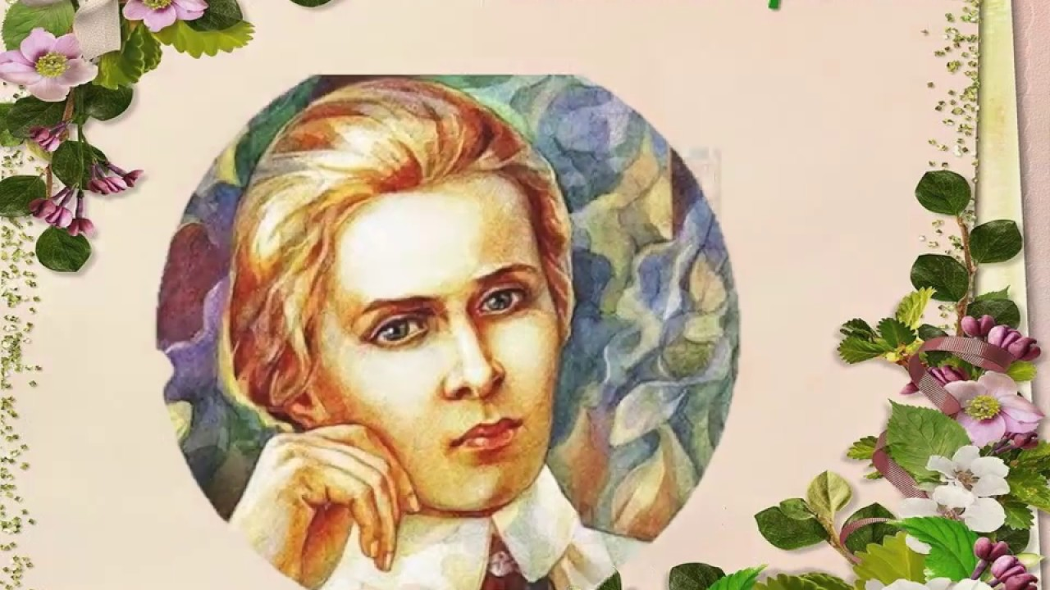
Чарівна Мавка української поезії
Леся Українка

Slide 2

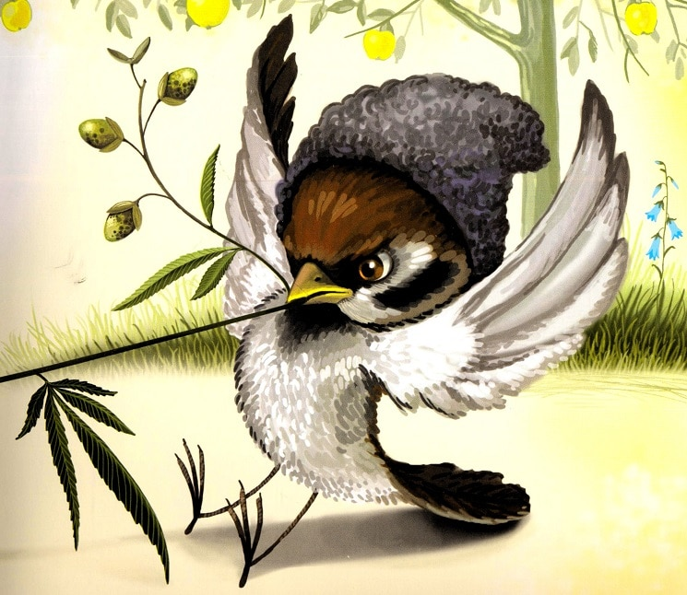
ДЛЯ ВАС, МАЛЕЧА!

Slide 3




Slide 4
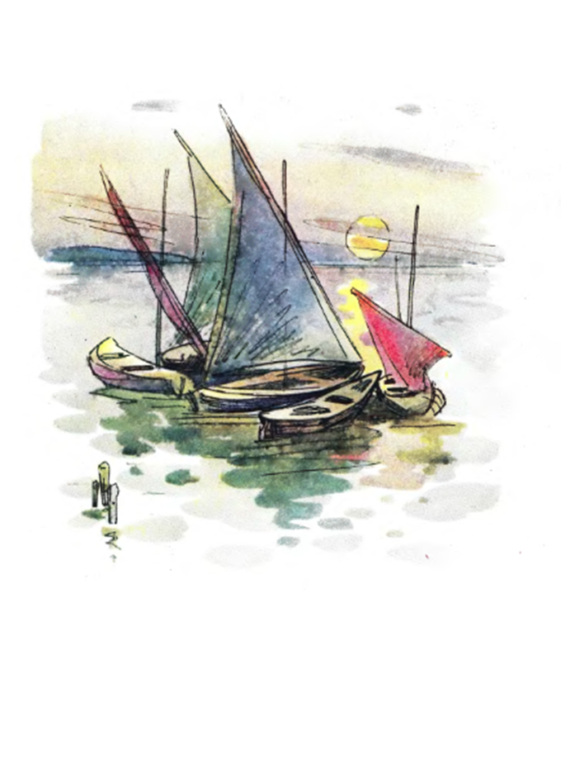
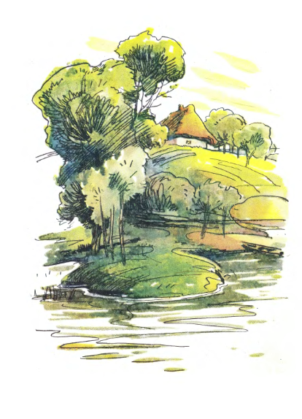
«НА ЗЕЛЕНОМУ ГОРБОЧКУ…»
НА ЗЕЛЕНОМУ ГОРБОЧКУ,
У ВИШНЕВОМУ САДОЧКУ,
ПРИТУЛИЛАСЯ ХАТИНКА,
МОВ МАЛЕНЬКАЯ ДИТИНКА
СТИХА ВИЙШЛА ВИГЛЯДАТИ,
ЧИ НЕ ВИЙДЕ ЇЇ МАТИ.
І ДО БІЛОЇ ХАТИНКИ,
НЕМОВ МАТИ ДО ДИТИНКИ,
ВИЙШЛО СОНЦЕ, ЗАСВІТИЛО
І ХАТИНКУ ЗВЕСЕЛИЛО.
[1885]
ВЖЕ СОНЕЧКО В МОРЕ СІДА
ВЖЕ СОНЕЧКО В МОРЕ СІДА;
У ТИХОМУ МОРІ ТЕМНІЄ;
ПРОЗОРА, ГЛИБОКА ВОДА,
НЕМОВ ОКСАМИТ, ЗЕЛЕНІЄ.
НА ХВИЛЯХ ЗЕЛЕНИХ ТРЕМТЯТЬ
ЧЕРВОНІЇ ІСКРИ БЛИСКУЧІ
І ЯСНИМ ОГНЕМ МИГОТЯТЬ,
МОВ БЛИСКАВКА З ТЕМНОЇ ТУЧІ.
А ДЕ КОРАБЕЛЬ ВАШ ПРОБІГ,
ДОРОГА ТАМ ДОВГА Й ШИРОКА
БІЛІЄ, ЯК МАРМУР, ЯК СНІГ,
І ЛЕДВЕ ПРИМІТНЕ ДЛЯ ОКА.
РОЖЕВІЄ ПІНИСТИЙ КРАЙ;
ТО ІСКРА ЗАБЛИСНЕ, ТО ЗГАСНЕ…
ОСЬ ПРОМІНЬ ОСТАТНІЙ! ПРОЩАЙ,
ВЕСЕЛЕЄ СОНЕЧКО ЯСНЕ!

Slide 5
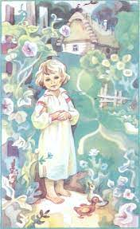
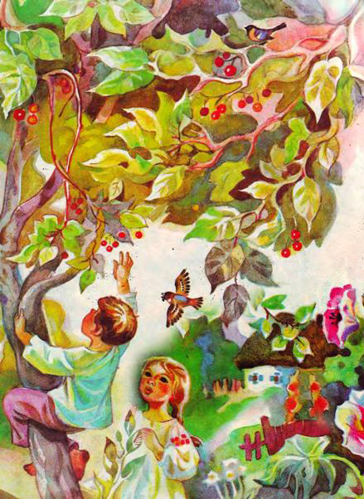
ПОБЛИСКУЮТЬ ЧЕРЕШЕНЬКИ
В ЛИСТІ ЗЕЛЕНЕНЬКІМ,
ЧЕРЕШЕНЬКИ ВАБЛЯТЬ ОЧІ
ДІТОЧКАМ МАЛЕНЬКИМ.
ДІВЧАТОЧКО Й ХЛОП'ЯТОЧКО
ПІД ДЕРЕВЦЕМ СКАЧУТЬ,
ПРОСТЯГАЮТЬ РУЧЕНЯТА
ТА МАЛО НЕ ПЛАЧУТЬ:
РАДІ Б ВИШНЮ З'ЇСТИ,
ТА ВИСОКО ЛІЗТИ,
ОЙ РАДІ Б ЗІРВАТИ,
ТА ГОДІ ДІСТАТИ!
«ОЙ ВИШЕНЬКИ-ЧЕРЕШЕНЬКИ,
ЧЕРВОНІЇ, СПІЛІ,
ЧОГО Ж БО ВИ ТАК ВИСОКО
ВИРОСЛИ НА ГІЛЛІ!»
«ОЙ ТОГО МИ ТАК ВИСОКО
ВИРОСЛИ НА ГІЛЛІ,—
ЯКБИ ЗРОСЛИ НИЗЕСЕНЬКО,
ЧИ ТО Ж БИ ДОСПІЛИ?»
ВИШЕНЬКИ
.
СТОЯЛА Я І СЛУХАЛА ВЕСНУ
СТОЯЛА Я І СЛУХАЛА ВЕСНУ,
ВЕСНА МЕНІ БАГАТО ГОВОРИЛА,
СПІВАЛА ПІСНЮ ДЗВІНКУ, ГОЛОСНУ
ТО ЗНОВ ТАЄМНО-ТИХО ШЕПОТІЛА.
ВОНА МЕНІ СПІВАЛА ПРО ЛЮБОВ,
ПРО МОЛОДОЩІ, РАДОЩІ, НАДІЇ,
ВОНА МЕНІ ПЕРЕСПІВАЛА ЗНОВ
ТЕ, ЩО ДАВНО МЕНІ СПІВАЛИ МРІЇ

Slide 6




Slide 7




Slide 8
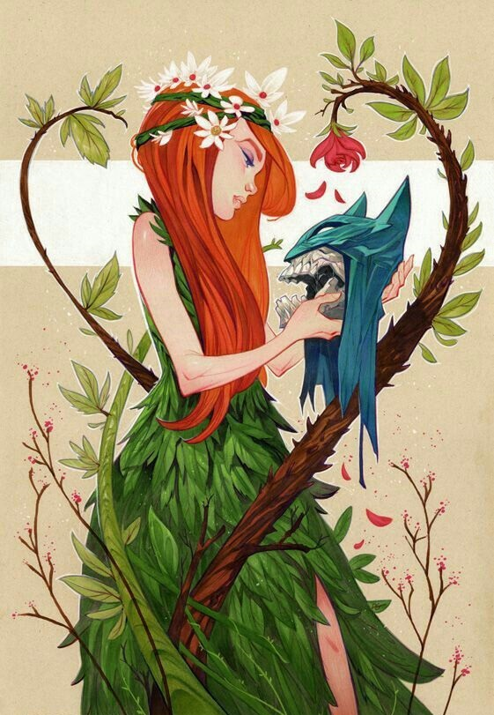
ХОТІЛА Б Я ТЕБЕ, МОВ ПЛЮЩ, ОБНЯТИ
ХОТІЛА Б Я ТЕБЕ, МОВ ПЛЮЩ, ОБНЯТИ,
ТАК МІЦНО, ЩІЛЬНО, І ЗАКРИТЬ ОД СВІТА,
Я НЕ БОЮСЬ ТОБІ ЖИТТЯ ОДНЯТИ,
ТИ БУДЕШ, МОВ РУЇНА, ЛИСТОМ ВКРИТА.
ПЛЮЩ ЇЙ ДАЄ ЖИТТЯ, ВІН ОБІЙМАЄ,
БОРОНИТЬ ВІД НЕГОДИ СТІНУ ГОЛУ,
АЛЕ Й РУЇНА СТАЛО ТАК ТРИМАЄ
ТОВАРИША, АБИ НЕ ВПАВ ДОДОЛУ.
ЇМ ДОБРЕ ТАК УДВОХ, – ЯК НАМ З ТОБОЮ, –
А ПРИЙДЕ ЧАС РОЗСИПАТИСЬ РУЇНІ, –
НЕХАЙ ВОНА ПЛЮЩА СХОВАЄ ПІД СОБОЮ.
НАВІЩО ЗДАВСЯ ПЛЮЩ У САМОТИНІ?
ХІБА НА ТЕ, АБИ ВАЛЯТИСЬ ДОЛІ
ПОРАНЕНИМ, ПОШАРПАНИМ, БЕЗ СИЛИ
ЧИ З РОЗПАЧУ ПОВИТИСЬ НА ТОПОЛІ
І СТАТИСЯ ДЛЯ НЕЇ ГІРШ МОГИЛИ?

Slide 9
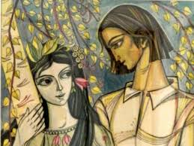
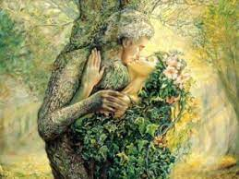
ЛІСОВА ПІСНЯ (УРИВОК)
..Я НЕ КОХАЛА? НІ, ТО ТИ ЗАБУЛА,
ЯКЕ ПОВИННО БУТЬ КОХАННЯ СПРАВЖНЄ!
КОХАННЯ – ЯК ВОДА – ПЛАВКЕ ТА БИСТРЕ,
РВЕ, ГРАЄ, ПЕСТИТЬ, ЗАТЯГАЄ Й ТОПИТЬ.
ДЕ ПАЛ – ВОНО КИПИТЬ, А СТРІНЕ ХОЛОД –
СТАЄ, МОВ КАМІНЬ. ОТ МОЄ КОХАННЯ!
А ТЕ ТВОЄ – СОЛОМ’ЯНОГО ДУХУ
ДИТИНА КВОЛА. ХИЛИТЬСЯ ОД ВІТРУ,
ПІД НОГИ СТЕЛИТЬСЯ. ЗОСТРІНЕ ІСКРУ,
ЗГОРИТЬ, НЕ БОРЮЧИСЬ, А ПОТІМ З НЬОГО
ЛИШИТЬСЯ ЧОРНИЙ ЗГАР ТА СИВИЙ ПОПІЛ.
КОЛИ Ж ЙОГО ЗНЕВАЖАТЬ, ЯК ПОКИДЬКУ,
ВОНО ЛЕЖИТЬ І КИСНЕ, ЯК СОЛОМА,
В ВОДІ ХОЛОДНІЙ МАРНОЇ ДОСАДИ,
ПІД ПІЗНИМИ ДОЩАМИ КАЯТТЯ…
КОЛИ ДИВЛЮСЬ ГЛИБОКО В ЛЮБІ ОЧІ,
В ДУШІ ЦВІТУТЬ ЯКІСЬ КВІТКИ УРОЧІ,
В ДУШІ КВІТКИ І ЗОРІ ЗОЛОТІЇ,
А НА УСТАХ СЛОВА, АЛЕ НЕ ТІЇ,
УСЕ НЕ ТІ, ЩО МРІЮТЬСЯ МЕНІ,
КОЛИ ВНОЧІ ЛЕЖУ Я У ПІВСНІ.
ЛИБОНЬ, ТИХ СЛІВ НЕМАЄ В ЖОДНІЙ МОВІ,
ТА ЦІЛИЙ СВІТ ЖИВЕ У КОЖНІМ СЛОВА,
І ПЛАЧУ Я Й СМІЮСЬ, ТРЕМЧУ І МЛІЮ,
ТА ВГОЛОС СЛІВ ТИХ ВИМОВИТЬ НЕ ВМІЮ…
ЯКБИ МЕНІ ДОСТАТИ СТРУН ЖИВИХ,
ЯКБИ ТОЙ ХИСТ МЕНІ, ЩОБ ГРАТЬ НА НИХ,
ПОТУЖНУ ПІСНЮ Я Б НА СТРУНАХ ГРАЛА,
НЕХАЙ БИ СКАРБИ ВСІ ВОНА ЗІБРАЛА,
ТІ СКАРБИ, ЩО ЛЕЖАТЬ В ДУШІ НА ДНІ,
ТІ СКАРБИ, ЩО Й ДЛЯ МЕНЕ ТАЄМНІ,
ТА МРІЄТЬСЯ, ЩО ТАК ВОНИ КОШТОВНІ,
ЯК ТІ СЛОВА, ЩО ВГОЛОС НЕВИМОВНІ.
ЯКБИ Я ВСІМИ БАРВАМИ ВЛАДАЛА,
ТО Я Б НА БАРВУ БАРВУ НАКЛАДАЛА
І МАЛЮВАЛА Б ЩИРИМ САМОЦВІТОМ,
ОТАК, ЯК СОНЕЧКО ПРЕЧИСТЕ ЛІТОМ,
ДОМОВИЛИ Б ПРОРОЧИСТІЇ РУКИ,
ЧОГО ДОМОВИТЬ НЕ ЗДОЛАЛИ ГУКИ.
І ЗНАВ БИ ТИ, ЩО Є В ДУШІ МОЇЙ…
ОХ, БАРВ, І СТРУН, І СЛІВ БРАКУЄ ЇЙ…
І ТЕ, ЩО В НІЙ ЦВІТЕ ВЕСНОЮ ТАЄМНОЮ,
ЛИБОНЬ, УМРЕ, ЗАГИНЕ ВРАЗ ЗО МНОЮ.

Slide 10
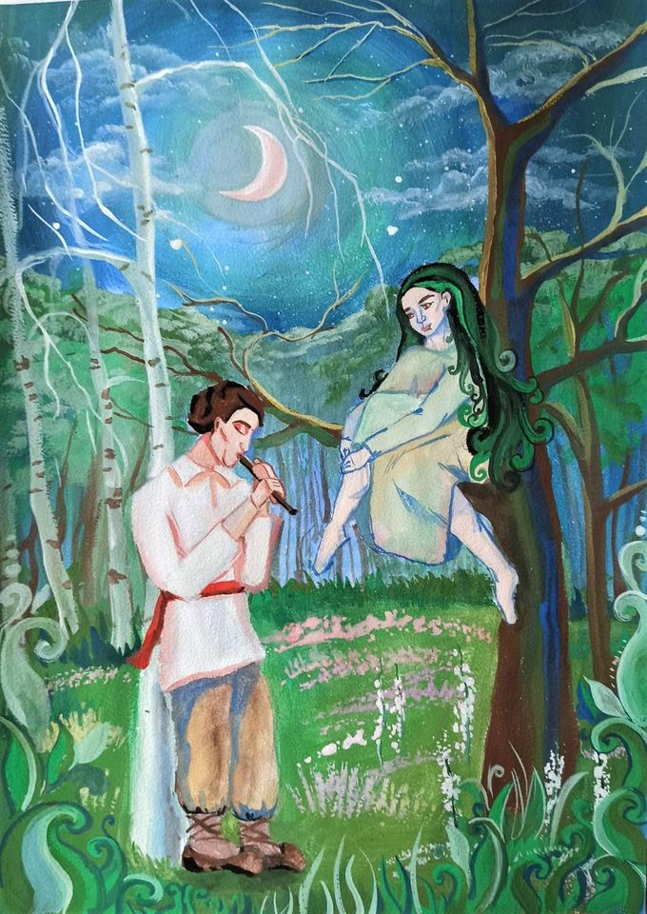
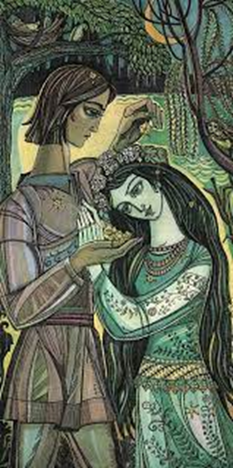
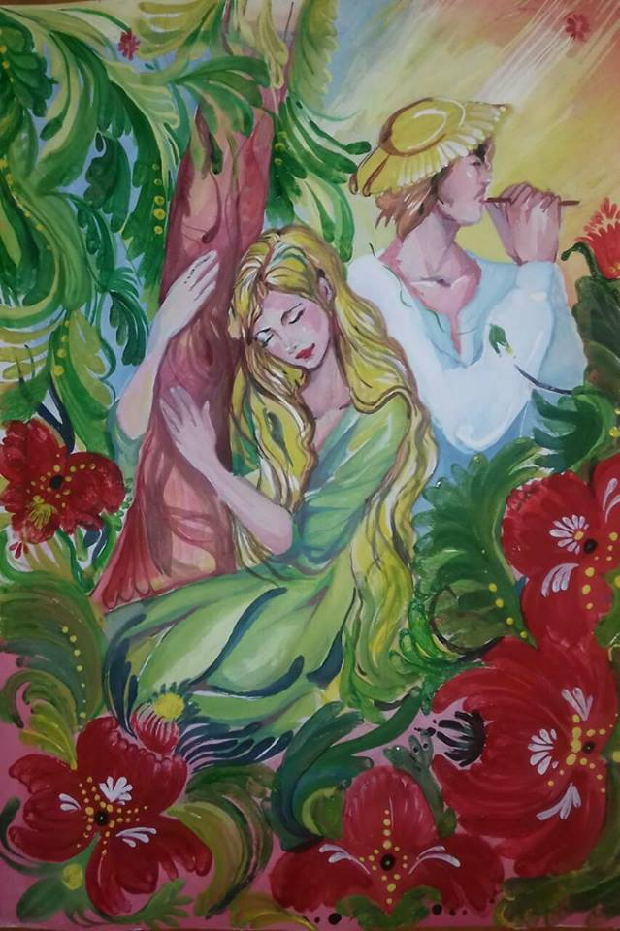
Малюнки до твору «Лісова пісня»

Slide 11
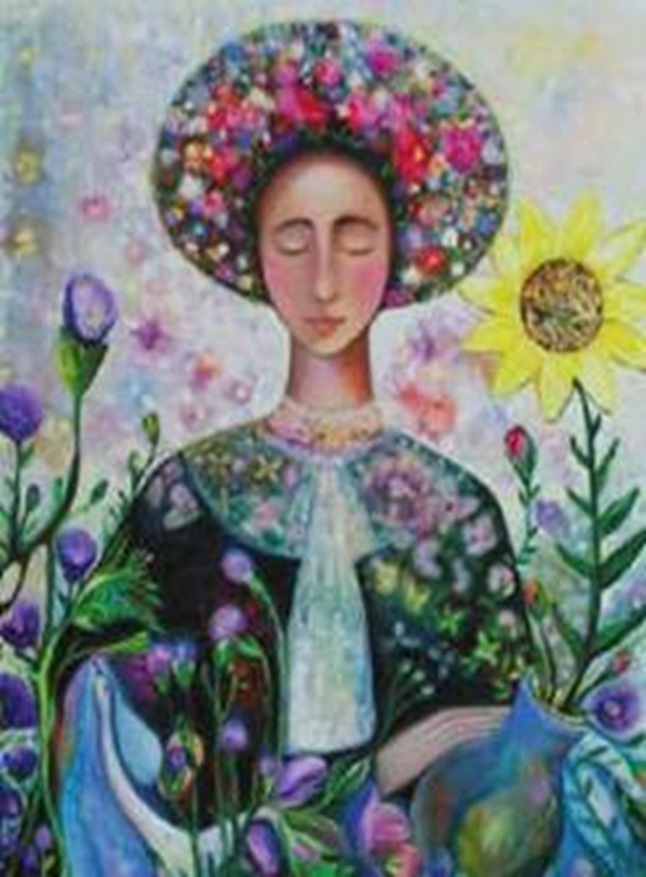
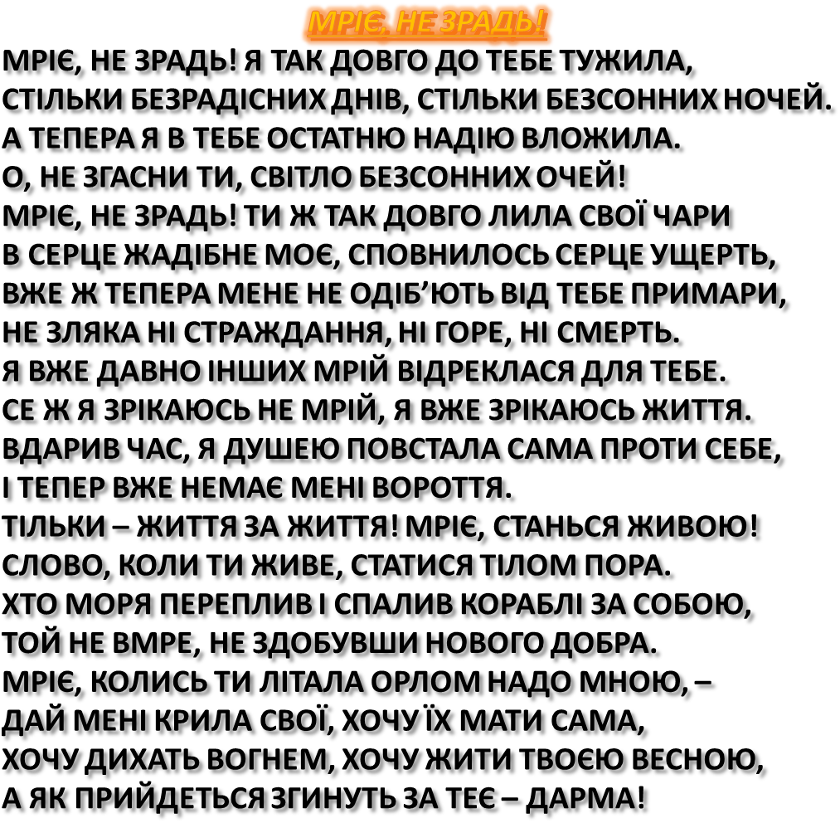

Slide 12





